Slide 1
Исследовательский проект
Для НИСа «Анализ данных в Python»
Выполнил: Шикалов Андрей Артемович, БПИ233

Slide 2
Выбор датасета
В качестве данных для исследования выбран датасет, содержащий информацию о людях, посещающих спортзал.
Источник: kaggle.com/datasets/valakhorasani/gym-members-exercise-dataset
Всего наблюдений: 973. Пустых полей: 0
Переменные:
Пол
Возраст
Рост
Вес
Частота тренировок
Тип тренировок (силовая, кардио, йога, кроссфит)
Средняя длительность тренировок
Частота сердцебиений во время тренировки (средняя и максимальная)
Количество сжигаемых калорий
Индекс массы тела
Процент подкожного жира

Slide 3
Задачи исследования
Влияние пола и возраста на количество сжигаемых калорий, индекс массы тела, процент подкожного жира
Влияние типа тренировок, их длительности и частоты на те же показатели
Модель определения количества сжигаемых калорий на основе информации о тренировках
Определение основных тенденций
Модель определение уровня опытности спортсмена
Выявление ключевых групп людей, посещающих спортзал

Slide 4
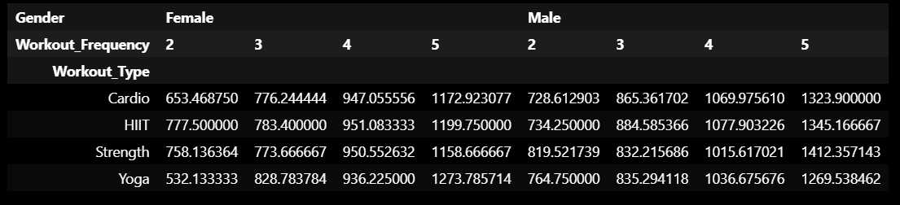
Сжигание калорий
Построена сводная таблица среднего количества сжигаемых калорий в зависимости от пола, типа тренировок и их частоты
Мужчины, как правило, сжигают немного больше калорий при прочих равных показателях
Частота тренировок влияет намного больше, чем их тип

Slide 5
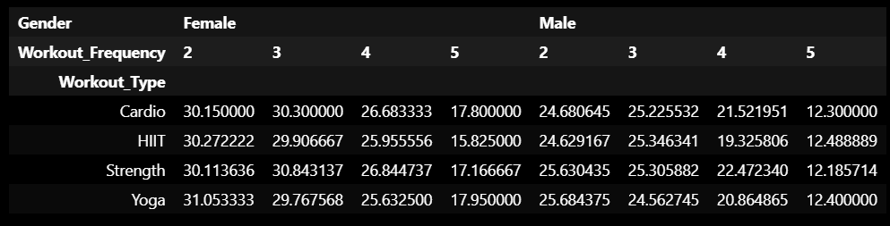
Процент подкожного жира
Всё то же самое можно сказать и про процент подкожного жира
Больше всего влияет частота тренировок
У женщин показатель в среднем немного больше

Slide 6
Отличия у мужчин и женщин
Выдвинута гипотеза: существуют значимые отличия между показателями мужчин и женщин
Произведен тест хи-квадрат на взаимосвязь между количеством сжигаемых калорий и полом
p = 0.313
X = 636.2
Существенной взаимосвязи не выявлено

Slide 7
Центральные тенденции
Средний индекс массы тела – 24.9, медианный – 24.1
Средние количество сжигаемых калорий – 905, медианное – 893
Среднее количество тренировок в неделю – 3
Средняя частота сердцебиения за тренировку – 143
Средний процент подкожного жира – 24.9, медианный – 26.2
Средняя продолжительность тренировки (в часах) – 1.25, медианная – 1.26
Выводы:
Интенсивность и продолжительность тренировок предположительно распределены симметрично
Результаты тренировок (процент жира и сжигание калорий) предположительно асимметричны

Slide 8
Вариация
Показатели асимметрии:
Индекс массы тела: 0.76
Процент жира: -0.63
Как и ожидалось, в распределении процента жира имеется левосторонняя асимметрия, а в распределении индекса массы тела – правосторонняя. То есть людей с лучшими показателями меньше, чем людей с худшими.
Показатели вариации:
Количество сожженных калорий: 74333
Наблюдается большой разброс в количестве сжигаемых калорий. То есть разница между профессионалами и новичками велика по сравнению со средним показателем.

Slide 9
Корреляции
Выявлены существенные взаимосвязи между:
Длительностью тренировки и сжиганием калорий
Опытом и сжиганием калорий
Частотой тренировок и сжиганием калорий
Отвергнуты взаимосвязи между:
Средней частотой сердцебиения и сжиганием калорий
Потреблением воды и сжиганием калорий
Потреблением воды и процентом подкожного жира

Slide 10
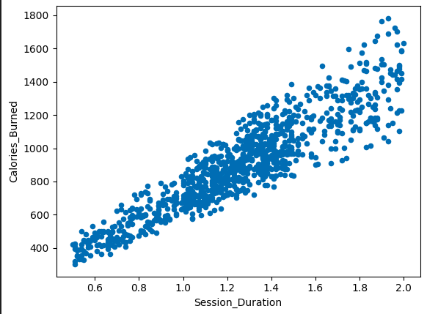
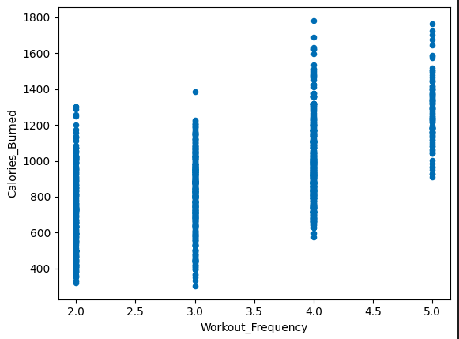
Модель предсказания сожженных калорий

Slide 11
Модель предсказания сожженных калорий
Использованы предикторы:
Пол
Потребление воды
Тип тренировки (силовая/несиловая)
Длительность тренировки
Средняя частота сердцебиений на тренировке
Построена значимая модель, предсказывающая 95.6% изменений
Тип тренировки и потребление воды как предикторы оказались не значимы

Slide 12
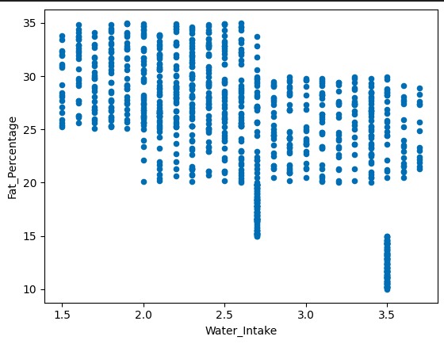
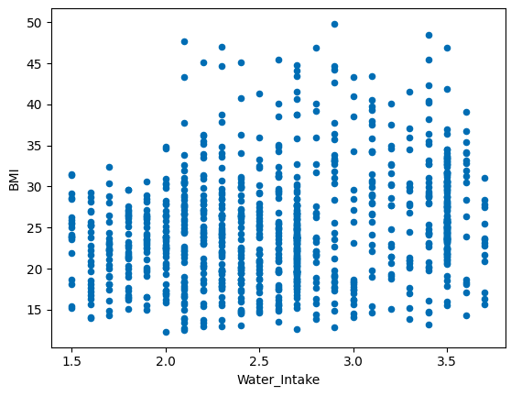
Модели предсказания индекса массы тела и процента подкожного жира
Предиктор с самым большим коэффициентом корреляции - потребление воды

Slide 13
Модели предсказания индекса массы тела и процента подкожного жира

Slide 14
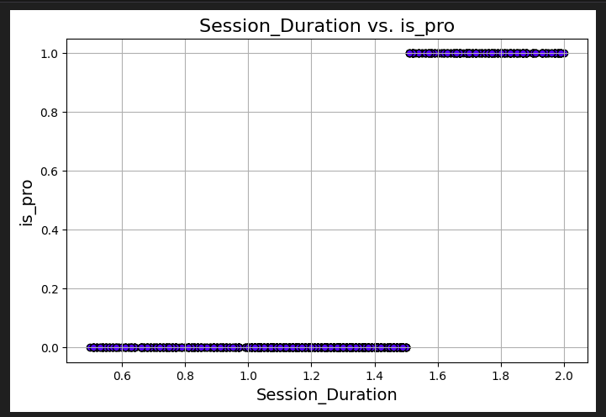
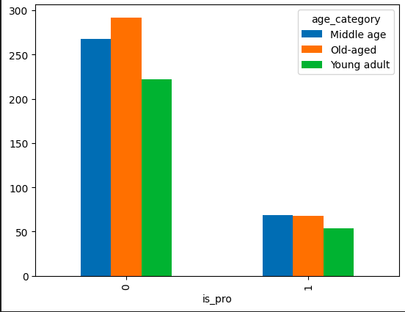
Бинарная модель определения опыта

Slide 15
Бинарная модель определения опыта
Зная возраст, пол, длительность тренировок, частоту тренировок, потребление воды и среднюю частоту сердцебиений за тренировку можно с вероятностью 100% сказать, является ли человек профессионалом (уровень опыта = 3)
Модель прошла кросс-валидацию без ошибок. Обучение на 20% от выборки, тест на 80% от выборки.
Наиболее значимой переменной в уравнении регрессии является длительность тренировки
Наименее значимыми переменными оказались средняя частота сердцебиений и потребление воды
Выводы:
Характерные для профессиональных тренировок черты: их частота и длительность.
Потребление воды и интенсивность работы сердца не связаны с уровнем опыта человека.

Slide 16
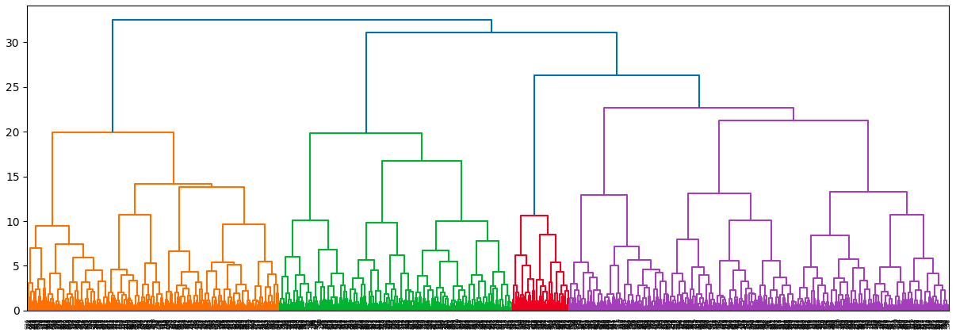
Основные группы посетителей спортзала
Для кластеризации использовался метод Варда
Выбраны 5 переменных для кластеризации:
Возраст
Индекс массы тела
Частота тренировок
Средняя частота пульса на тренировке
Частота пульса в покое

Slide 17
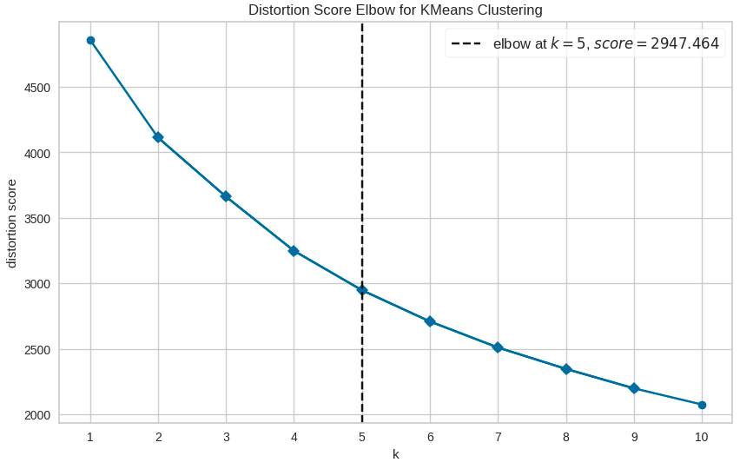
Определение числа кластеров
Для определения числа кластеров использовалось два метода
Индекс Калински-Харабаша:
Оптимальное число кластеров - 3 или 4
Метод локтя
Оптимальное число кластеров - 5

Slide 18
Характеристика кластеров
Кластер 1: опытные. Это группа людей среднего возраста. Они тренируются достаточно часто - в среднем 3.74 раз в неделю и имеют нормальный индекс массы тела. Также у этих людей самый низкий пульс покоя (менее 60 ударов в минуту) - известный феномен спортивной брадикардии. Вероятно, в эту группу входят тренеры и завсегдатаи спортзала.
Кластер 2: начинающие. Люди в этой группе одни из самых молодых - средний возраст 30 лет и имеют самый низкий индекс массы тела - 22.92. Среднее количество занятий в неделю также самое низкое - 2.48. Это люди, которые начали заниматься, чтобы набрать мышечную массу.
Кластер 3: худеющие. Люди в этой группе имеют средний индекс массы тела 39.67, что соответствует 1-й степени ожирения. Они занимаются 3 раза в неделю и имеют самый высокий пульс во время тренировки.
Кластер 4: спортсмены. Люди в этой группе самые молодые и тренируются чаще всего - в среднем 4.13 раз в неделю. У них нормальный индекс массы тела и высокая нагрузка на тренировках. Это вторая самая малочисленная группа - в неё вошло 106 человек. Это, скорее всего, люди, выступающие на соревнованиях.
Кластер 5: люди в возрасте, поддерживающие форму. В эту группу вошли люди с самым высоким средним возрастом - 48.5 лет. Они тренируются 3 раза в неделю и не имеют много мышечной массы - средний индекс массы тела равен 23.68.

Slide 19
Исследовательский проект
Для НИСа «Анализ данных в Python»
Выполнил: Шикалов Андрей Артемович, БПИ233

